Slide 1

5
5
3
مراجعة 5
مراجعة 4
مراجعة 3
مراجعة 2
مراجعة 1

Slide 2






أيقونات توجيهية
توجيهات الأستاذ(ة)
تعيين تلميذ للإجابة
المرور بين الصفوف
عرض فيديو
المرور للشريحة الموالية بعد عرض الفيديو
العمل في ثنائيات

Slide 3

برمجة الأسبوع الثالث
(ة)خاص بالأستاذ
الحصة 2
الحصة 1
الدرس 1
الدرس 1
اَلْأَعْدادُ مِنْ 0 إِلى 100 (مُراجَعَةُ الْمُسْتَلْزَماتِ)
مراجعة (1)
فصل الملايين: قراءة وكتابة
مراجعة (2)
الحصة 4
الحصة 3
تمرير الرائز
مراجعة (3)
الحصة 5
تصحيح الرائز

Slide 4
درس اليوم
(ة)خاص بالأستاذ
مراجعة عامة

Slide 5

تدابير أسبوع المراجعة العامة لدروس السنة
(ة)خاص بالأستاذ
يتم التركيز على الدروس التي تبين من خلال النتائج الصاعدة أنها تحتاج إلى مراجعة وتثبيت
يخصص لكل درس أو هدف تمرينان اثنان على الأقل.
يتم إنجاز التمرين الأول من كل درس على الألواح (إلا إذا تعذر الأمر فيتم على الدفاتر)؛
وكل نشاط لا تتحقق فيه نسبة أكبر من 80% يتم التركيز عليه والتذكير بالخطوات في السؤال الموالي.
يتم تصحيح التمرين الأول من طرف أحد التلاميذ على السبورة مع التذكير بالخطوات خطوة خطوة.
يتم التصحيح جماعيا وتفاعليا بين الأستاذة والتلميذ على السبورة والتلاميذ الآخرين
بالنسبة للتمرين الثاني يتم إنجازه على الكراسة أو الدفاتر أو الألواح (يتم التوجيه على الشرائح)
يتم تصحيح التمرين الثاني جماعيا.

Slide 6

(ة)خاص بالأستاذ
مراحل الحصة
1
افتتاح الحصة
1
5
1
2
  مراجعة
45
1
3
اختتام الحصة
5

Slide 7
(ة)خاص بالأستاذ
عند نهاية الدرس
على الأقل 80% من المتعلمين سيكونون قادرين على:
أولوية الأقواس
أحسب مجموع وفرق عددين كسريين مع الاختزال
أوظف الكثافة السكانية في حل مسائل
أحسب حجم المكعب ومتوازي المستطيلات
أنجز تحويلات على وحدات قياس الحجم

Slide 8

(ة)خاص بالأستاذ
افتتاح الدرس
1
الحساب الذهني

Slide 9



أنشطة المراجعة
1
3
الافتتاح
اختتام الحصة
2
    مرحباً يا أصدقاء. اليوم، سنراجع بعض الدروس السابقة استعدادا لاجتياز الرائز.
Version provisoire pour la formation des enseignants

Slide 10


أنشطة المراجعة
1
3
الافتتاح
اختتام الحصة
2
سنبدأ بالحساب الذهني. خذوا دفاتر البحث.

Slide 11

أنشطة المراجعة
1
3
الافتتاح
اختتام الحصة
2
1
لديكم دقيقة واحدة لحل هذه العمليات. دوّنوا النتيجة فقط في دفاتركم.
1
7 × 6 = …. | 4 × 9 = ….
1,2 × 4 = …. | 2,3 × 2 = ….
49 × 0,1 = …. | 56 × 0,1 = ….
763 × 0,01 = …. | 842 × 0,01 = ….
517 g = … Kg | 8 kg = … g

Slide 12
أنشطة المراجعة
1
3
الافتتاح
اختتام الحصة
2
1
لديكم دقيقة واحدة للتصحيح.
1
7 × 6 = 42 | 4 × 9 = 36
1,2 × 4 = 4,8 | 2,3 × 2 = 4,6
49 × 0,1 = 4,9 | 56 × 0,1 = 5,6
763 × 0,01 = 7,63 | 842 × 0,01 = 8,42
517 g = 0,517 Kg | 8 kg = 8 000 g

Slide 13
(ة)خاص بالأستاذ
  مراجعة 1
2
أولوية الأقواس

Slide 14
أنشطة المراجعة
2
1
3
الافتتاح
اختتام الحصة
1
على الألواح، احسبوا ما يلي
2
(8 – 3) + 2 = …

Slide 15

أنشطة المراجعة
2
1
3
الافتتاح
اختتام الحصة
ارفعوا الألواح

Slide 16

أنشطة المراجعة
2
1
3
الافتتاح
اختتام الحصة
من يقوم ليشرح لنا كيف وجد النتيجة مذكرا بالخطوات؟
1
2
(8 – 3) + 2 = 5 + 2
(8 – 3) + 2 = 7
دائما أبدأ بحساب ما بين الأقواس

Slide 17
أنشطة المراجعة
2
1
3
الافتتاح
اختتام الحصة
1
على الألواح، احسبوا ما يلي
2
(7 - 4) × 2 = …

Slide 18
أنشطة المراجعة
2
1
3
الافتتاح
اختتام الحصة
ارفعوا الألواح

Slide 19
أنشطة المراجعة
2
1
3
الافتتاح
اختتام الحصة
من يقوم ليشرح لنا كيف وجد النتيجة مذكرا بالخطوات؟
1
2
(7 - 4) × 2 = 3 × 2
(7 – 4) × 2 = 6

Slide 20
(ة)خاص بالأستاذ
  مراجعة 2
2
أحسب مجموع وفرق عددين كسريين مع الاختزال

Slide 21
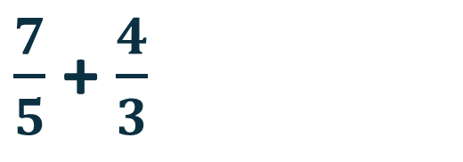
أنشطة المراجعة
2
1
3
الافتتاح
اختتام الحصة
1
على الألواح، احسبوا ما يلي
2
$\frac{7}{5}$ + $\frac{4}{3}$

Slide 22
أنشطة المراجعة
2
1
3
الافتتاح
اختتام الحصة
ارفعوا الألواح

Slide 23
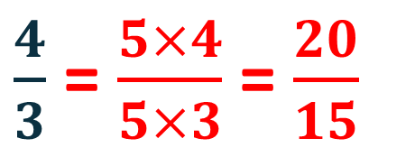
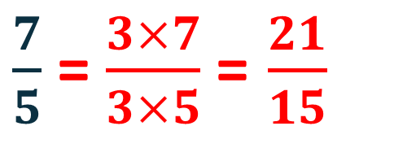
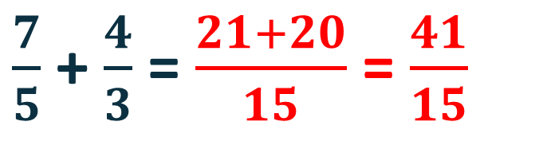
أنشطة المراجعة
2
1
3
الافتتاح
اختتام الحصة
من يقوم ليشرح لنا كيف وجد النتيجة مذكرا بالخطوات؟
1
2
$\frac{7}{5}$ = $\frac{3×7}{3×5}$ = $\frac{21}{15}$
$\frac{4}{3}$ = $\frac{5×4}{5×3}$ = $\frac{20}{15}$
أوحد المقامين ثم أجمع البسطين
$\frac{7}{5}$ + $\frac{4}{3}$ = $\frac{21+20}{15}$ = $\frac{41}{15}$

Slide 24
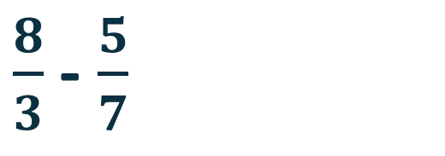
أنشطة المراجعة
2
1
3
الافتتاح
اختتام الحصة
على الألواح، احسبوا ما يلي
1
2
$\frac{8}{3}$ - $\frac{5}{7}$

Slide 25
أنشطة المراجعة
2
1
3
الافتتاح
اختتام الحصة
ارفعوا الألواح

Slide 26
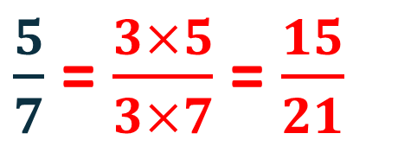
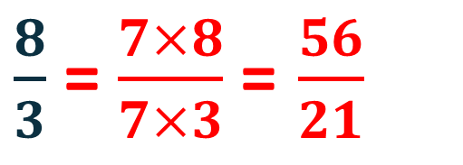
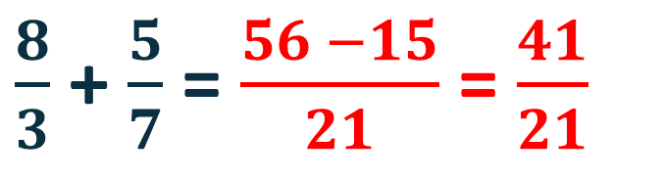
أنشطة المراجعة
2
1
3
الافتتاح
اختتام الحصة
صححوا
1
2
$\frac{8}{3}$ = $\frac{7×8}{7×3}$ = $\frac{56}{21}$
$\frac{5}{7}$ = $\frac{3×5}{3×7}$ = $\frac{15}{21}$
أوحد المقامين ثم أحسب فرق البسطين
$\frac{8}{3}$ + $\frac{5}{7}$ = $\frac{56 −15}{21}$ = $\frac{41}{21}$

Slide 27
(ة)خاص بالأستاذ
  مراجعة 3
2
أوظف الكثافة السكانية في حل مسائل

Slide 28
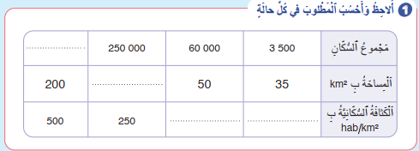
أنشطة المراجعة
2
1
3
الافتتاح
اختتام الحصة
على الألواح. احسبوا الكثافة السكانية
1
2

Slide 29
أنشطة المراجعة
2
1
3
الافتتاح
اختتام الحصة
ارفعوا الألواح

Slide 30


أنشطة المراجعة
2
1
3
الافتتاح
اختتام الحصة
من يقوم ليشرح لنا كيف وجد الجواب
1
2
$\frac{3500}{35}$=100
$\frac{السكان مجموع }{المساحة}$ =الكثافة السكانية

Slide 31
أنشطة المراجعة
2
1
3
الافتتاح
اختتام الحصة
على الألواح. احسبوا المساحة
1
2
$\frac{3500}{35}$=100

Slide 32
أنشطة المراجعة
2
1
3
الافتتاح
اختتام الحصة
ارفعوا الألواح

Slide 33


أنشطة المراجعة
2
1
3
الافتتاح
اختتام الحصة
من يقوم ليشرح لنا كيف وجد الجواب
1
2
$\frac{250000}{250}$=100
$\frac{3500}{35}$=100
$\frac{السكان مجموع }{\text{الكثافة السكانية}}$ =المساحة

Slide 34
(ة)خاص بالأستاذ
  مراجعة 4
2
أحسب حجم المكعب ومتوازي المستطيلات

Slide 35
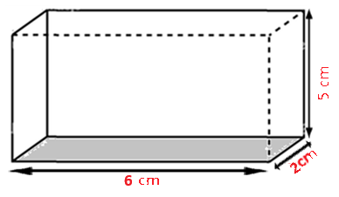
أنشطة المراجعة
2
1
3
الافتتاح
اختتام الحصة
على الألواح، احسبوا حجم هذا المتوازي المستطيلات
1
2

Slide 36
أنشطة المراجعة
2
1
3
الافتتاح
اختتام الحصة
ارفعوا الألواح

Slide 37
أنشطة المراجعة
2
1
3
الافتتاح
اختتام الحصة
صححوا. من يشرح لنا الخطوات
1
2
V = (L × l) × h
حجم متوازي المستطيلات = مساحة القاعدة × الارتفاع
6 × 2 = 12 cm²
مِساحَةُ قاعِدَتِهِ:
12 × 5 = 60 cm³
حجم المتوازي المستطيلات

Slide 38
أنشطة المراجعة
2
1
3
الافتتاح
اختتام الحصة
على الألواح، احسبوا حجم المكعب
1
2
أحسب حجم مكعب طول حرفه 3m:

Slide 39
أنشطة المراجعة
2
1
3
الافتتاح
اختتام الحصة
ارفعوا الألواح

Slide 40
أنشطة المراجعة
2
1
3
الافتتاح
اختتام الحصة
صححوا. من يشرح لنا الخطوات
1
2
أحسب حجم مكعب طول حرفه 3m:
V = (a × a) × a
حجم المكعب = مساحة القاعدة × الارتفاع
3 × 3 = 9 m²
مِساحَةُ قاعِدَتِهِ:
9 × 3 = 27 m³
حجم المتوازي المستطيلات

Slide 41
(ة)خاص بالأستاذ
  مراجعة 5
2
أنجز تحويلات على وحدات قياس الحجم

Slide 42
أنشطة المراجعة
2
1
3
الافتتاح
اختتام الحصة
على الألواح. أحول إلى الوحدة المطلوبة
1
3
3,24 m³ = ……………………… dm³

Slide 43
أنشطة المراجعة
2
1
3
الافتتاح
اختتام الحصة
ارفعوا الألواح

Slide 44
أنشطة المراجعة
2
1
3
الافتتاح
اختتام الحصة
نصحح، من يشرح لنا الخطوات
1
1
× 1 000
3,24 m³ = ……3 240……… dm³
3,240 × 1 000 = 3 240
عندما أضرب عددا عشريا في 1 000
أزيح الفاصلة إلى اليمين ب 3 أرقام

Slide 45
أنشطة المراجعة
2
1
3
الافتتاح
اختتام الحصة
على الألواح. أحول إلى الوحدة المطلوبة
1
3
4,67 dm³ = ……………………… cm³

Slide 46
أنشطة المراجعة
2
1
3
الافتتاح
اختتام الحصة
ارفعوا الألواح

Slide 47
أنشطة المراجعة
2
1
3
الافتتاح
اختتام الحصة
نصحح، من يشرح لنا الخطوات
1
1
× 1 000
4,67 dm³ = …4 670…….…… cm³

Slide 48
(ة)خاص بالأستاذ
اختتام الحصة
3
الواجبات المنزلية

Slide 49

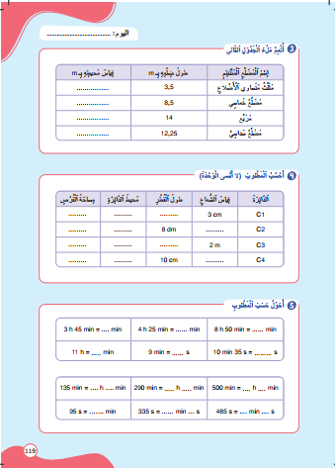
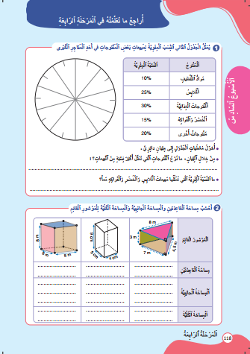
في المنزل، أنجزوا الأنشطة المكافئة ما بين الصفحتين 144 و176.
وراجعوا أيضا ملخصات الدروس على مفكرتي في الرياضيات

Slide 50

إلى اللقاء. في الحصة القادمة،

